Slide 1
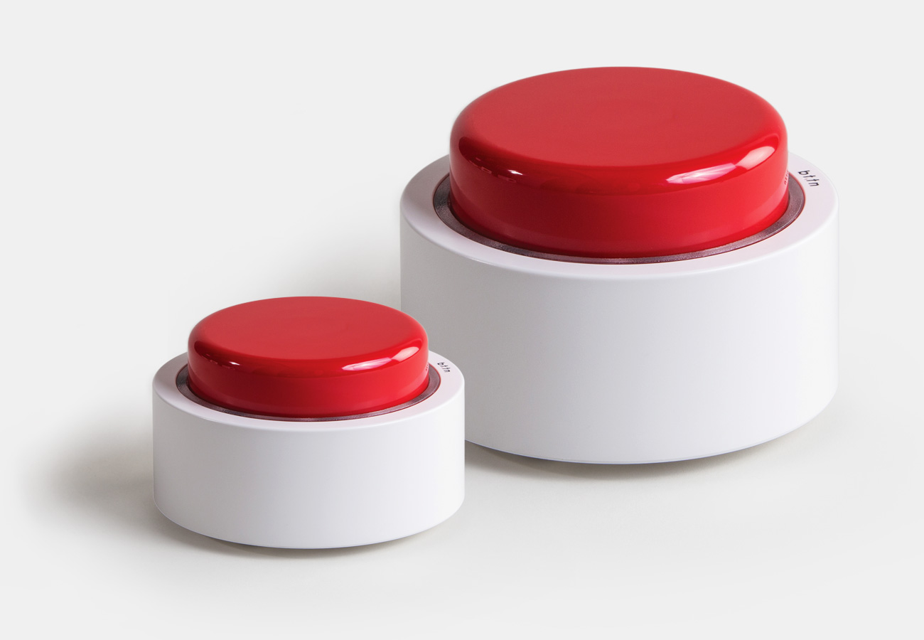
作ったものの名前
Team : ilab16

Slide 2
突然ですが・・・

Slide 3

休みたい!!!!!

Slide 4
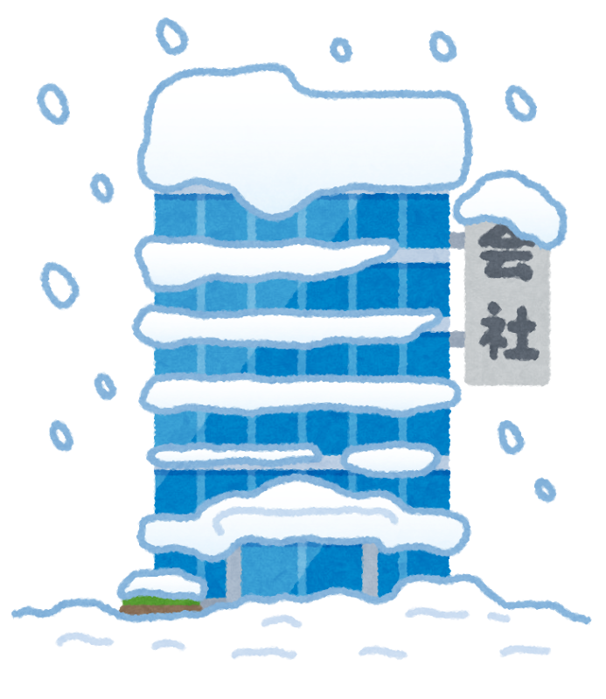

天気を理由に・・・

Slide 5
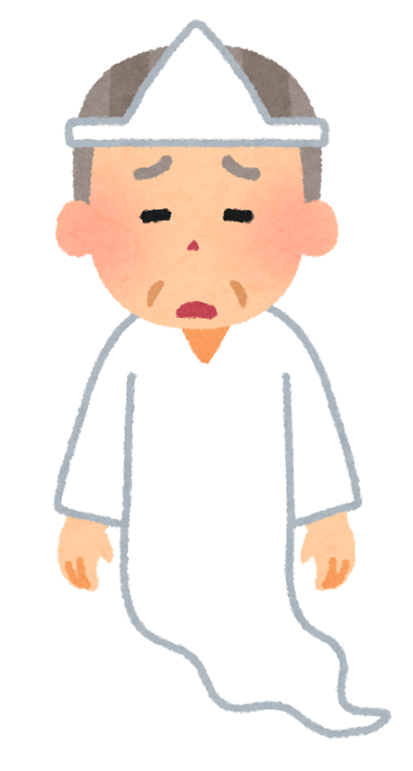

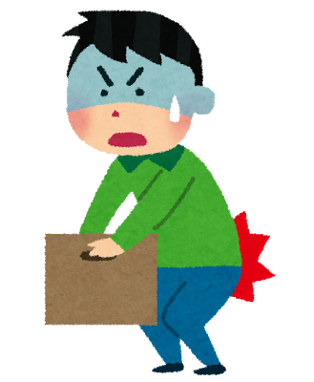
実は祖父が・・・
腰が・・・歯が・・・

Slide 6
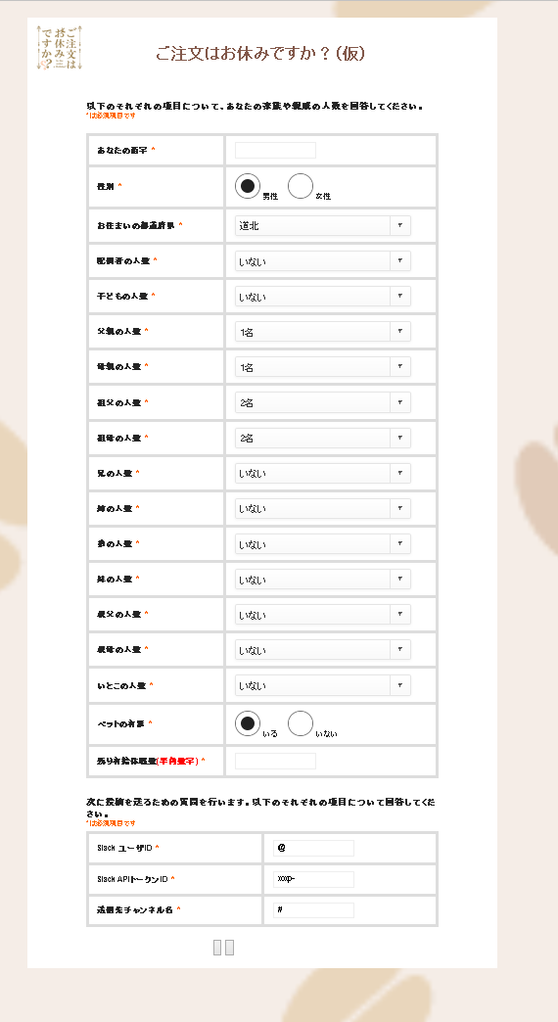

やっておくべきこと
１つ
事前にユーザーの
プロフィールを登録
具体的には…
…

Slide 7


動作写真（Text,restextの写真）
STEP1 ： 休みたいと思う
STEP2 ： (理由に応じた)
ボタンを押す
STEP3 : きちんと理由付きで 休めたか確かめる

Slide 8
自作自演
もできる
☆ ボタン
<red>ボタン 絶対休ませてくれる
<blue>ボタン 寝坊報告してくれる
<other>ボタン 適当な理由を探し、うまくいけば休める
☆ 理由（otherボタン）
<天気> 気象状況が悪ければ・・・
<親戚> 忌引の理由生成も・・・
<ネタツイ> おもしろい理由で・・・
<病気> 自分か子供（いれば）を理由に・・・
☆ Slackへ
休む理由が付いた文面をSlackで グループと自分に送ってくれる
休む理由が使えないときは自分にだけその連絡がくる
やさしい仲間（bot）が自分の投稿に即座に反応して休む雰囲気を作ってくれる

Slide 9


睡眠 LIFE
良い を

Slide 10
ご清聴ありがとうございました

